Slide 1
ENTORNO ECONÓMICO
MARGARITA VALLE LEÓN
MAESTRA EN FINANZAS
22 de octubre de 2017

Slide 2
Capítulo III El Sistema Financiero
A) Relaciones entre los circuitos monetarios de mercancías y el de capitales. El peso comercial y el peso financiero.
B) Las tasas de interés se forman en el circuito financiero y de capitales.
C) La coexistencia asimétrica de la moneda local con el dólar.
1. El antidiamante de la inestabilidad.
2. Repercusiones sobre la estructura monetaria latinoamericana
3. El circulo vicioso de la moneda débil.
D) La tasa de interés mayor que la tasa de crecimiento

Slide 3
Capítulo III El Sistema Financiero
A) Relaciones entre los circuitos monetarios de mercancías y el de capitales. El peso comercial y el peso financiero.
Circuito monetario
Circuito de capitales
Profundamente interdependientes
Relativamente autónomos
Unidad monetaria: Peso
Peso comercial
Peso financiero
Tasas de interés, títulos negociables
Trabajo, salario mercancías

Slide 4
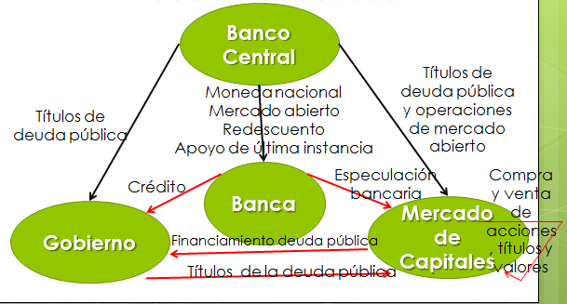
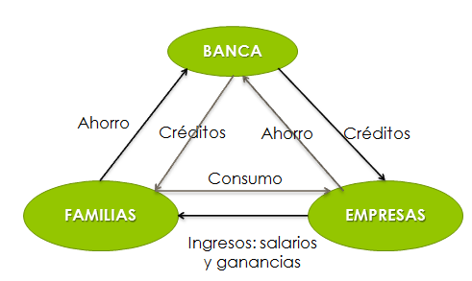
Resto del Mundo
DOBLE CIRCUITO MONETARIO
Todo tipo de movimiento de capitales internacionales
Impuestos
Inversiones de cartera
CIRCUITO FINANCIERO O DE TÍTULOS DE PROPIEDAD DEL CAPITAL
Gasto público
Inversiones productivas
Efecto riqueza
Resto del Mundo
Todo tipo de movimiento de capitales internacionales
CIRCUITO MONETARIO DE LAS MERCANCIAS

Slide 5
Capítulo III El Sistema Financiero
A) Relaciones entre los circuitos monetarios de mercancías y el de capitales. El peso comercial y el peso financiero.
B) Las tasas de interés se forman en el circuito financiero y de capitales.

Slide 6
DOBLE CIRCUITO MONETARIO
Subcircuito monetario de las mercancías
Subcircuito de capitales o medios de la producción
Circulan las mercancías
Generan % ganancias
Circulan títulos de deuda pública y privada, empresas, tierras.
Generan % de interés
Establecen tasas de cambio.

Slide 7
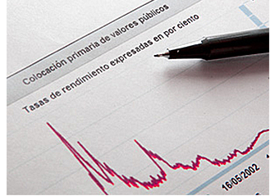
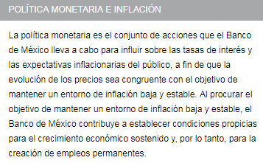
Presentación del Sitio Banxico Educa
Evolución de la inflación en México
El Sistema Financiero Mexicano

Slide 8
Capítulo III El Sistema Financiero
A) Relaciones entre los circuitos monetarios de mercancías y el de capitales. El peso comercial y el peso financiero.
B) Las tasas de interés se forman en el circuito financiero y de capitales.
C) La coexistencia asimétrica de la moneda local con el dólar.
1. El antidiamante de la inestabilidad.
2. Repercusiones sobre la estructura monetaria latinoamericana
3. El circulo vicioso de la moneda débil.

Slide 9
El antidiamente de la inestabilidad
ESTRUCTURA DE DOBLE MONEDA |  |  |  |  |  | INFLACIÓN
 |  |  | INESTABILIDAD
 | TENSIONES EN LA DISTRIBUCION DEL INGRESO |  | RELACIÓN ENTRE CIRCUITOS MERCANTIL Y DE CAPITALES |  | FALTA DE CONFIANZA
ALTAS TASAS DE INTERÉS |  |  | ESPECULACIÓN |  |  | FUGA Y ENTRADA DE CAPITALES
 | INC. DEUDA INTERNA |  |  |  | INC. DEUDA EXTERNA

Slide 10
Repercusiones sobre la estructura monetaria latinoamericana
DESEQUILIBRIO COMERCIAL EXTERNO |  |  |  |  |  |  |  | TRASTORNOS EN EL CIRCUITO MERCANTIL
 | CIRCUITO MERCANTIL PESO |  |  | TENSIONES |  | CIRCUITO CAPITALES DÓLAR
 | TENSIONES |  |  |  | TENSIONES
 |  |  |  | RELACIONES CON EL MUNDO
 |  |  |  | DOLAR
INESTABILIDAD CAMBIARIA |  |  |  | DEUDA PÚBLICA |  |  |  | ALTAS TASAS DE INTERÉS

Slide 11
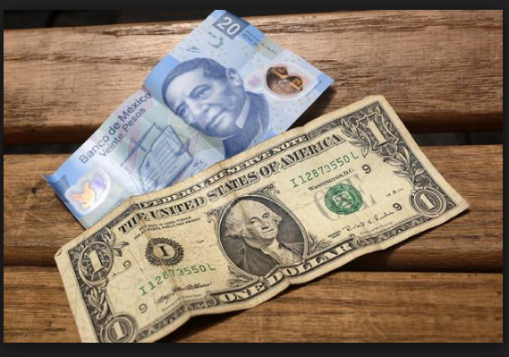
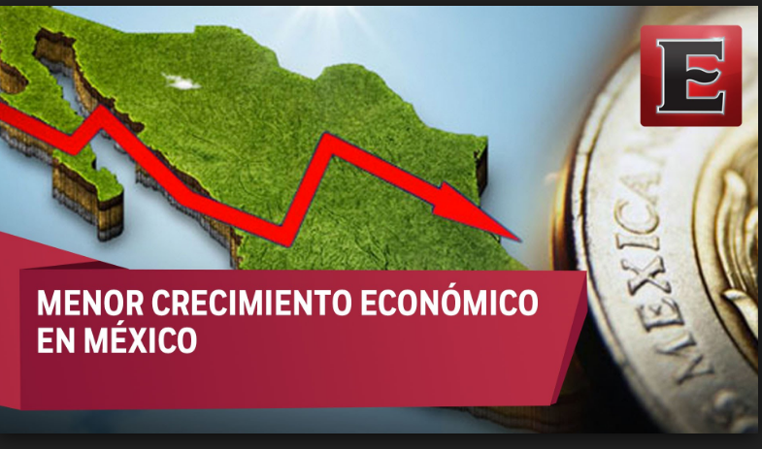
El círculo vicioso de la moneda débil

Slide 12
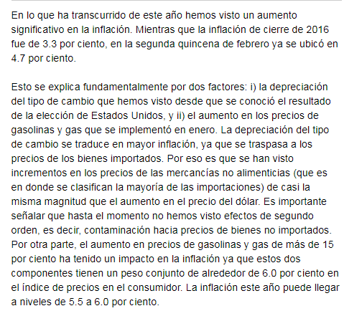

Slide 13
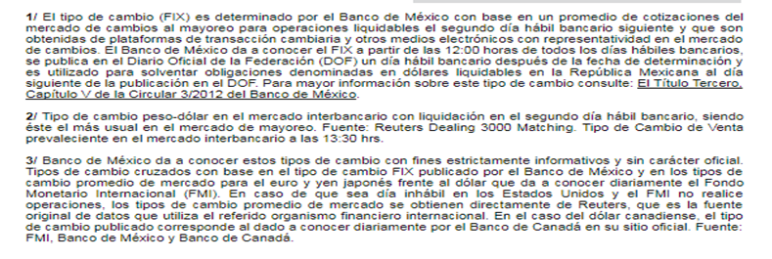
El círculo vicioso de la moneda débil

Slide 14
Tasa de interés mayor que tasa de crecimiento. Causas
 | Doble moneda |  | EXTERNAS
 | Triángulo latino |  | Incertidumbre | Volatilidad Tasas de cambio
 | Volatilidad Latina
INTERNAS | Servicio Deuda Interna |  | Servicio Deuda Externa | Prima de Riesgo
 | Inflación Interna
 | Ineptitud Bancaria |  |  | ALTAS TASAS DE INTERÉS
 | Corrupción
 | Monopolio Bancario |  |  | Carteras Vencidas

Slide 15
Tasa de interés mayor que tasa de crecimiento. Consecuencias
Traslado de fondos desde el sector productivo hasta el sector monetario y financiero |  |  |  | Se reduce la inversión productiva
Tasa de interés mayor que la tasa de crecimiento | Retroalimentación |  |  | Inestabilidad financiera
 | Problemas de inversión y de pagos
Los intereses se pagan con recursos del sector productivo |  |  |  | Salarios reales a la baja
 |  | Se reducen las tasas de ganancia en el sector productivo

Slide 16
Capítulo III El Sistema Financiero
Conclusiones

